Slide 1


Giới thiệu công nghệ
NHÓM 16
STT | Mã sinh viên | Thành viên | Ghi chú
1 | 201200318 | Kiều Nguyễn Minh Sơn | TN
2 | 201245624 | Hoàng Trường Giang
3 | 201200233 | Vàng Đức Mạnh

Slide 2
Nội dung
01
02
Giới thiệu công nghệ
Sản phẩm

Slide 3

01
Giới thiệu

Slide 4
Bootstrap
Bootstrap là 1 framework HTML, CSS, và JavaScript cho phép người dùng dễ dàng thiết kế website theo 1 chuẩn nhất định, tạo các website thân thiện với các thiết bị cầm tay như mobile, ipad, tablet,...
Bootstrap bao gồm những cái cơ bản có sẵn như: typography, forms, buttons, tables, navigation, modals, image carousels và nhiều thứ khác. Trong bootstrap có thêm nhiều Component, Javascript hỗ trợ cho việc thiết kế reponsive của bạn dễ dàng, thuận tiện và nhanh chóng hơn.

Slide 5
Bootstrap
Bootstrap là một trong những framework được sử dụng nhiều nhất trên thế giới để xây dựng nên một website. Bootstrap đã xây dựng nên 1 chuẩn riêng và rất được người dùng ưa chuộng. Chính vì thế, chúng ta hay nghe tới một cụm từ rất thông dụng "Thiết kế theo chuẩn Bootstrap".

Slide 6
Bootstrap
Chúng ta có thể thấy rõ được những điểm thuận lợi khi sử dụng Bootstrap.
Rất dễ để sử dụng
Nó đơn giản vì nó được base trên HTML, CSS và Javascript chỉ cẩn có kiến thức cơ bản về 3 cái đó là có thể sử dụng bootstrap tốt.
Responsive
Bootstrap xây dựng sẵn reponsive css trên các thiết bị Iphones, tablets, và desktops. Tính năng này khiến cho người dùng tiết kiệm được rất nhiều thời gian trong việc tạo ra một website thân thiện với các thiết bị điện tử, thiết bị cầm tay.
Tương thích với trình duyệt
Nó tương thích với tất cả các trình duyệt (Chrome, Firefox, Internet Explorer, Safari, and Opera). Tuy nhiên, với IE browser, Bootstrap chỉ hỗ trợ từ IE9 trở lên. Điều này vô cùng dễ hiểu vì IE8 không support HTML5 và CSS3.

Slide 7
jQuery
Là một thư viện JavaScript rất phổ biến được thiết kế để giúp việc tương tác với HTML dễ dàng hơn và hiệu quả hơn
Giúp đơn giản hóa việc truy cập, thay đổi nội dung và thuộc tính của các phần tử HTML, thao tác với sự kiện, thực hiện hiệu ứng và thao tác AJAX một cách dễ dàng

Slide 8
jQuery
jQuery không phải là một ngôn ngữ lập trình riêng biệt mà hoạt động liên kết với JavaScript.
Với jQuery, bạn có thể làm được nhiều việc hơn mà lại tốn ít công sức hơn. jQuery cung cấp các API giúp việc duyệt tài liệu HTML, hoạt ảnh, xử lý sự kiện và thao tác AJAX đơn giản hơn. jQuery hoạt động tốt trên nhiều loại trình duyệt khác nhau.

Slide 9
Các tính năng quan trọng của jQuery giúp nó trở nên phổ biến
Gọn nhẹ: jQuery là một thư viện khá gọn nhẹ – có kích cỡ khoảng 19KB (gzipped).
Tương thích đa nền tảng
Dễ dàng tạo Ajax
Xử lý nhanh nhạy thao tác DOM
Đơn giản hóa việc tạo hiệu ứng
Hỗ trợ tốt phương thức sự kiện HTML: Xử lý sự kiện − jQuery xử lý các sự kiện đa dạng mà không làm cho HTML code trở nên lộn xộn với các Event Handler.

Slide 10
Ưu điểm
jQuery xử lý code rất nhanh và có khả năng mở rộng.
jQuery tạo điều kiện cho người dùng viết các mã chức năng bằng các dòng tối thiểu.
jQuery cải thiện hiệu suất lập trình web.
jQuery phát triển các ứng dụng có tương thích với trình duyệt.
Hầu hết các tính năng mới của trình duyệt mới đều được jQuery sử dụng

Slide 11
Nhược điểm
Kích thước tập tin lớn.
jQuery cần phải cập nhật lại DOM thường xuyên, dẫn đến tốn thời gian và tài nguyên hơn, điều này gây ra hiệu suất chậm hơn so với các phương pháp hiện đại.
Tùy chỉnh hạn chế.
Phụ thuộc vào JavaScript cũ.

Slide 12
02
Sản phẩm

Slide 13
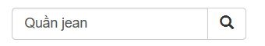
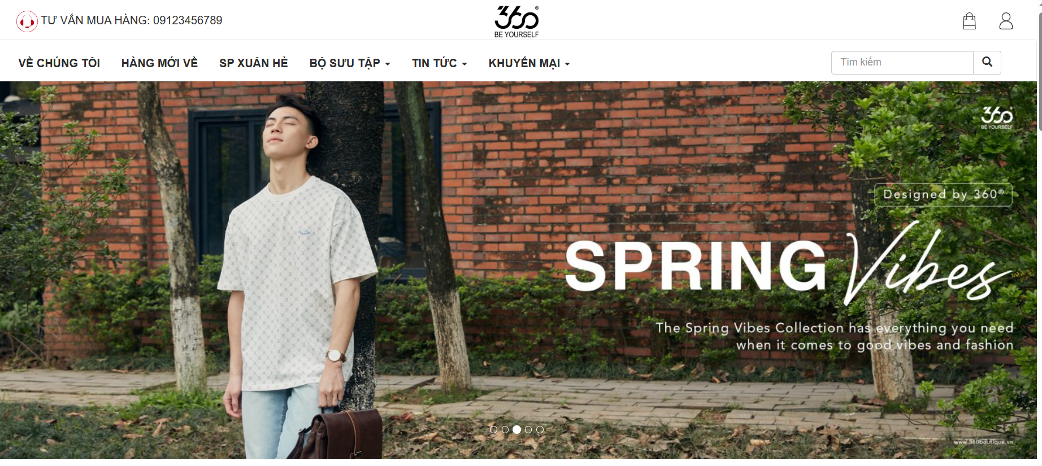
Các chức năng chính
1. Tìm kiếm sản phẩm
Khi người dùng muốn tìm kiếm sản phẩm mình cần, họ cần nhập tên sản phẩm mà mình cần vào ô tìm kiếm và ấn enter. Jquery sẽ xử lý tìm kiếm sản phẩm khi biểu mẫu tìm kiếm được gửi. Khi nhấn enter, jquery sẽ sử lý sự kiện nhấn phím enter để thực hiện tìm kiếm.

Slide 14
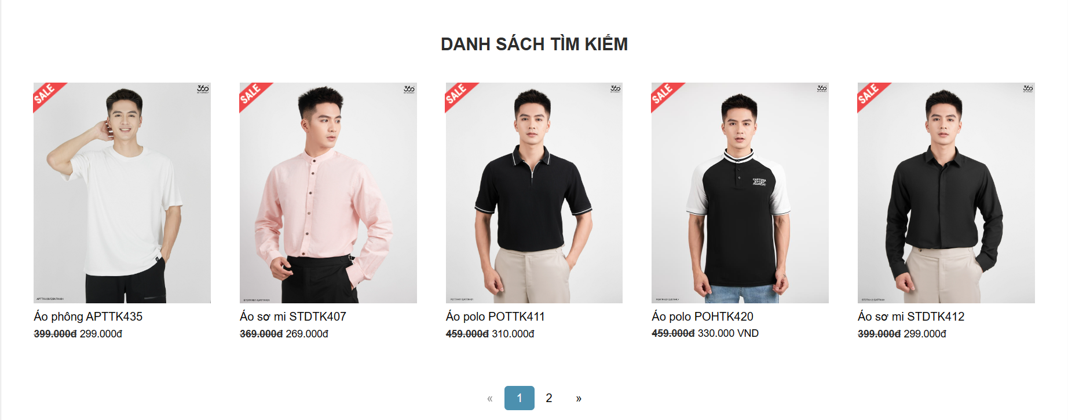
Các chức năng chính
1. Tìm kiếm sản phẩm
Hệ thống sẽ lấy giá trị từ ô nhập và tìm kiếm sản phẩm dựa theo tên sản phẩm. Kết quả tìm kiếm được sẽ được hiển thị lên trang và được sắp xếp, phân trang theo bố cục.

Slide 15
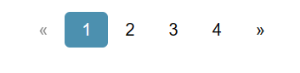

Các chức năng chính
2. Phân trang
Sản phẩm sẽ được phân thành các trang với số lượng sản phẩm được cố định trong mỗi trang. Sử dụng các hàm cho phép người dùng điều hướng đến trang trước đó hoặc điều hướng đến trang tiếp theo.

Slide 16
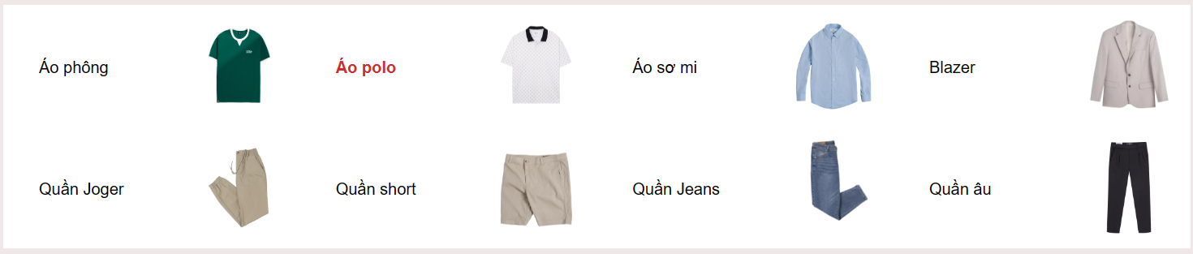
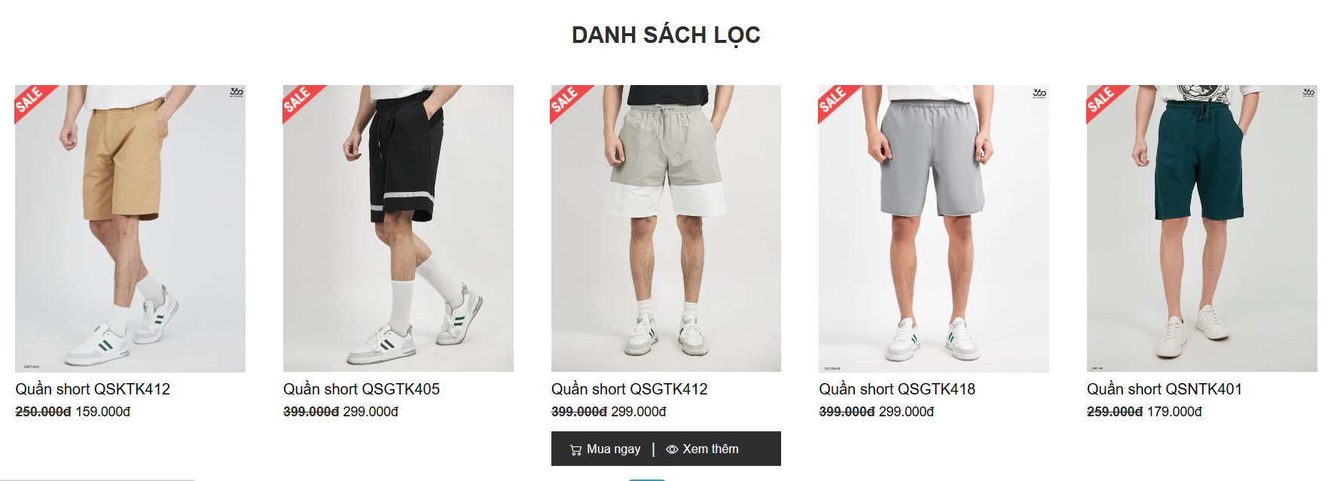
Các chức năng chính
3. Lọc sản phẩm theo danh mục
Khi người dùng nhấp vào các danh mục, javascript sẽ lọc sản phẩm theo danh mục và hiển thị kết quả lên trang cho người dùng.
Phân trang cũng được áp dụng ở đây để chia sản phẩm thành các trang và cho phép điều hướng giữa các trang.

Slide 17
Thanks!
For your attention

